Slide 1
Муниципальное бюджетное дошкольное образовательное учреждение
«Северо-Енисейский детский сад № 1»
663282, Красноярский край, гп Северо-Енисейский, ул. Карла Маркса, 24
Тел. 8(391-60) 22-0-15 E-mail: sad1.se@yandex.ru
ОБРАЗОВАТЕЛЬНАЯ ТЕХНОЛОГИЯ
«СИТУАЦИЯ»
Представление опыта работы педагогов МБДОУ № 1 по развитию элементарных математических представлений.
Старший воспитатель Гейман О.В.

Slide 2
«Нельзя чему-то научить человека, можно только помочь ему сделать для себя открытие»
Галилео Галилей

Slide 3
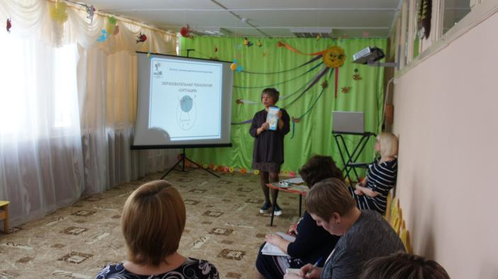
Технология «Ситуация» – новый педагогический инструмент, который позволяет поэтапно и последовательно формировать у дошкольников опыт выполнения универсальных действий, лежащих в основе механизмов саморазвития личности.
Notes:
3

Slide 4
Система основных принципов деятельностного метода обучения Л.Г. Петерсон
Принцип
деятельности
Принцип
непрерывности
Принцип целостного
представления о мире
Принцип
минимакса
Принцип
психологической комфортности
Принцип
вариативности
Принцип
творчества

Slide 5
Технология деятельностного метода
(технология «Ситуация»)
Образовательная ситуация «открытия» нового знания (ОНЗ)
6
1) Введение в ситуацию.
2) Актуализация знаний и умений.
3) Затруднение в ситуации: фиксация, выявление места и причины затруднения′.
4) «Открытие» нового знания: выбор способа преодоления затруднения, преодоление затруднения′.
5) Включение нового знания в систему знаний.
6) Осмысление.
1
4′
5
3
2
4
3′

Slide 6

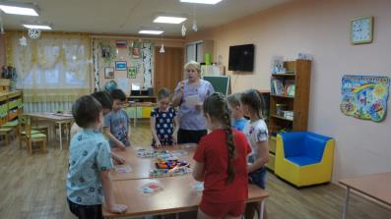
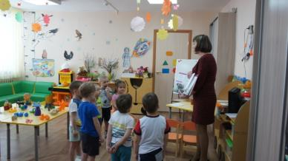
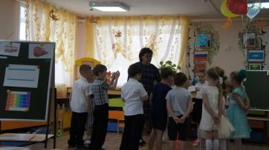
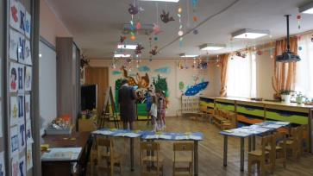
Введение в ситуацию
Создание условий для возникновения у детей внутренней потребности включения в деятельность (постановка «детской цели»).

Slide 7

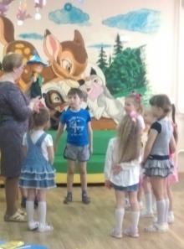
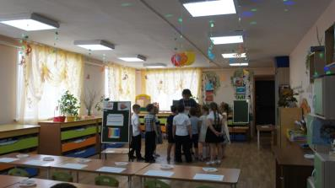
Актуализация знаний и умений
Организация познавательной деятельности, в которой целенаправленно актуализируются мыслительные операции, а также знания и опыт детей, необходимые им для «открытия» нового знания.

Slide 8

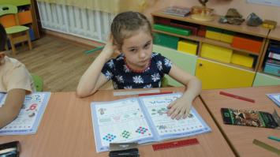
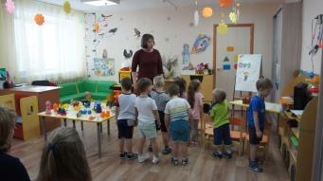
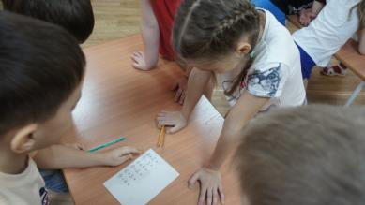
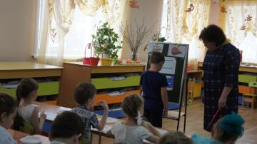
Затруднение в ситуации
Создание ситуации затруднения в индивидуальной деятельности.
Фиксация затруднения и выявление его причины.

Slide 9

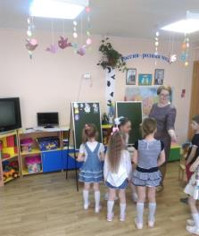
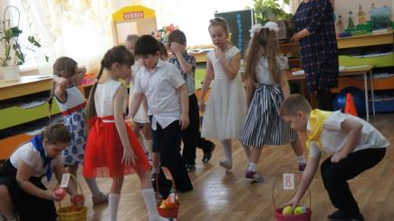
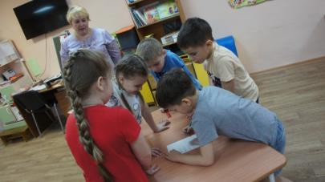
«Открытие» нового знания
Вовлечение детей в процесс самостоятельного решения вопросов проблемного характера, поиска и открытия новых знаний, формирование опыта успешного преодоления трудностей через выявление и устранение их причин.
Фиксация нового знания в речи и знаково.
Создание ситуации успеха.

Slide 10

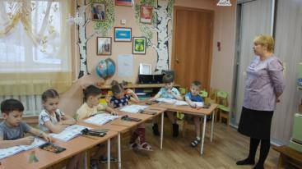
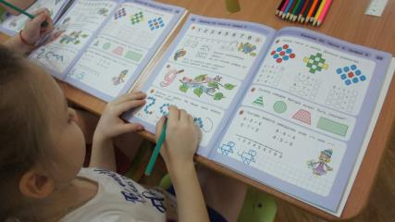
Включение нового знания в систему знаний
Выполнение задания на новый способ действия с проговариванием вслух алгоритма, свойства.
Самостоятельная проверка по эталону (образцу).
Индивидуальные затруднения в играх.
Выполнение заданий, в которых новый способ действий связывается с ранее изученным.
Ситуация успеха в совместной деятельности.

Slide 11

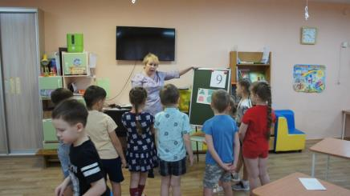
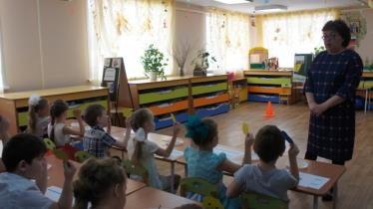
Осмысление
Фиксирование детьми достижения «детской» цели.
Проговаривание воспитателем или самими детьми условий, которые позволили добиться этой цели.

Slide 12

Роли педагога и ребёнка
в образовательном процессе
деятельностного типа
Notes:
12

Slide 13
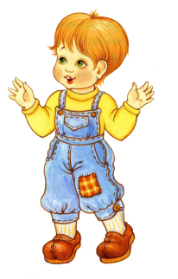
Ребёнок
«Открыватель» окружающего мира, самого себя как личности и других людей в этом мире
Активный «деятель»

Slide 14

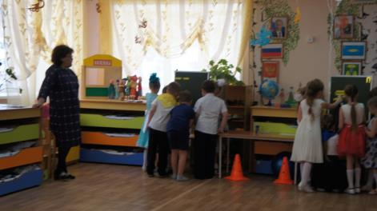
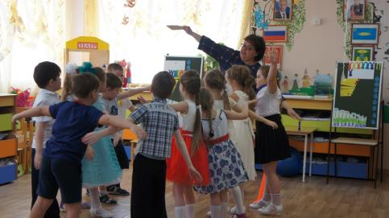
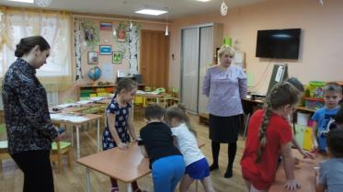
Что при этом делает взрослый?

Slide 15

Педагог
Организатор Помощник
Моделирует образовательные ситуации;
Отбирает способы и средства;
Создает развивающую образовательную среду;
Организует процесс детских «открытий».
Создает доброжелательную, психологически комфортную среду;
Отвечает на вопросы детей;
Внимательно наблюдает за их состоянием и настроением;
Помогает тем, кому это необходимо, вдохновляет, замечает и фиксирует успехи каждого ребенка.
Если детям психологически комфортно в детском саду, если они свободно обращаются за помощью к взрослым и сверстникам, не бояться высказывать свои мнения, обсуждать различные проблемы (в соответствии с возрастом), значит, воспитателю удалась роль помощника.
Если ребенок говорит: «Хочу узнать!», «Хочу научиться!», «Как интересно!», значит, воспитателю удалось исполнить роль организатора.
Notes:
15
15

Slide 16
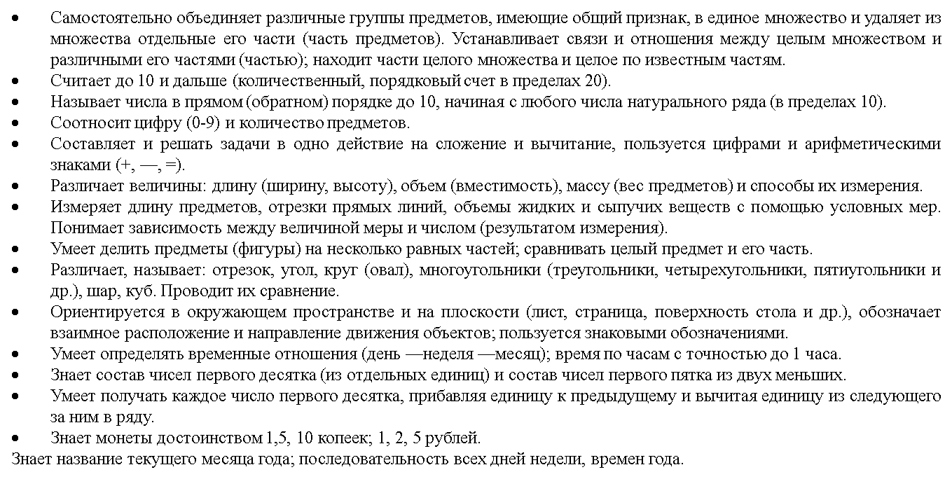
Итоговые результаты освоения образовательной области «познание» в части РЭМП/развитие элементарных математических представлений.
Notes:
16

Slide 17
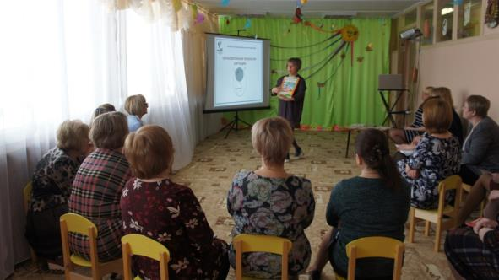
Методическая литература
Петерсон Л.Г., Кочемасова Е.Е. Программа дошкольного курса по математике; «Игралочка»: младший дошкольный возраст;
Петерсон Л.Г., Холина Н.П. Программа дошкольного курса по математике; «Ступенька к школе» старший дошкольный возраст»
Notes:
17

